Slide 1

Espanja matkapäiväkirja
CERDANYOLA DEL VALLES 3.-9.11.2025
Emmi Kanerva

Slide 2
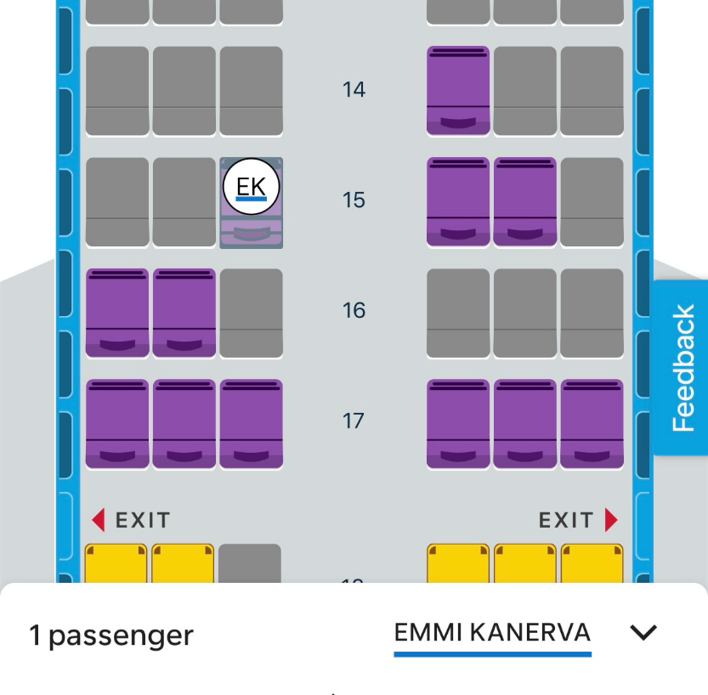
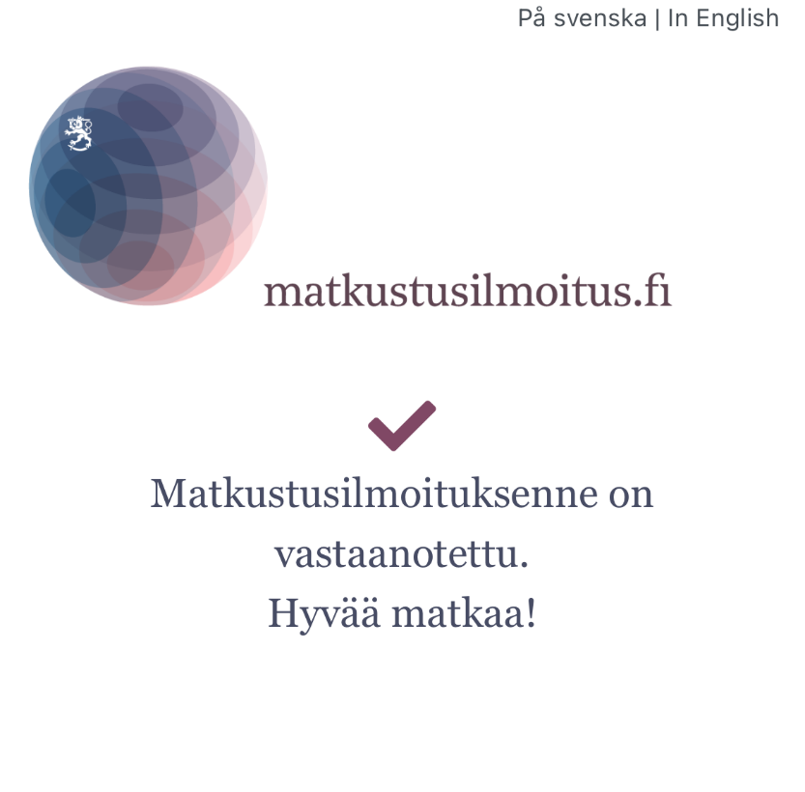
Ennen matkaa
Halusin lähteä vaihtoon, koska mielestäni se kuulosti mielenkiintoiselta kokemukselta ja koska valmistun nyt jouluna halusin vielä yhden kivan muiston/kokemuksen tämmöisestä.
Sain idean lähteä vaihtoon koulun kautta, kun meille jaettiin laput tästä, juttelimme kavereiden kanssa asiasta ja halusimme hakea tälle vaihtojaksolle.
Minua motivoi lähteä tänne matkalle esimerkiksi: kokemuksen saaminen, englannin kielen parantaminen, uusien asioiden testaaminen ja pelon ylittäminen.
Odotin oppivani/kokevani:
Uusia tuttavuuksia, espanjan kielen parantuminen, kulttuurista(nähtävyyksiä, kylä)
Minun piti ennen matkaa täyttää matkustusilmoitus, selvittää matkatavaravakuutus.
Ilmoitin työharhoittelupaikalle tulevasta matkasta ja kotona juttelimme vain koirien hoidoista.

Slide 3
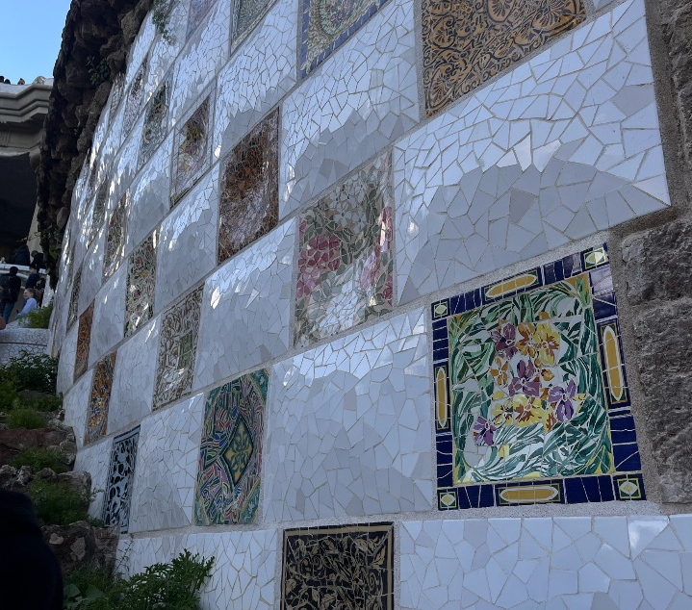
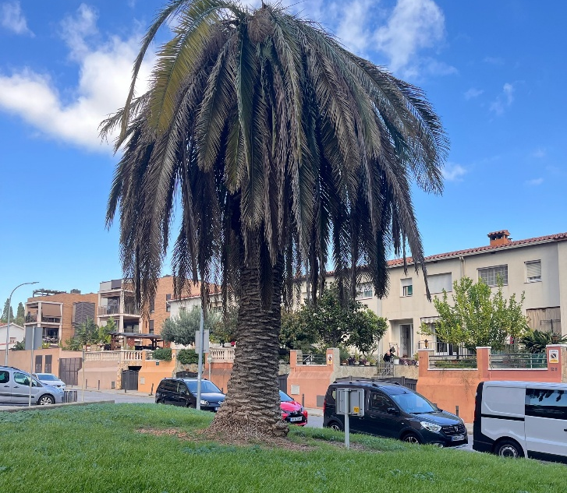
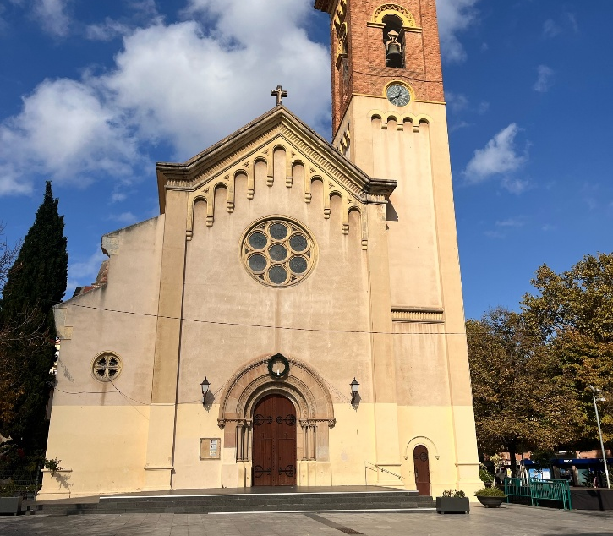
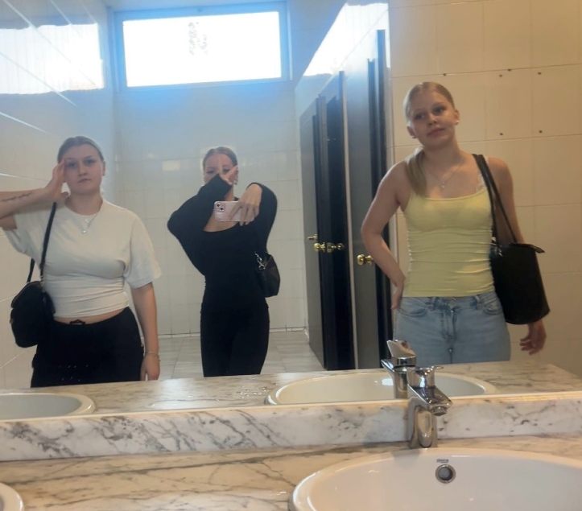
Matkan aikana
Ensimmäinen päivä oli kaoottinen, olimme väsyneitä, nälkäisiä ja uupuneita.
Menimme kouluun vasta tiistaina aikasin aamusta, koulu oli paljon erilaisempi ulkonäöllisesti sekä ilmapiiri.
En kokeillut uusia makuja, koska olen erittäin nirso
Espanjalainen elämäntapa erosi monella eri tavalla mm ruokailuajat, kouluasiat, sekä sosiaaliset tilanteet.
Mieleeni jäi kalaruuat.....

Slide 4
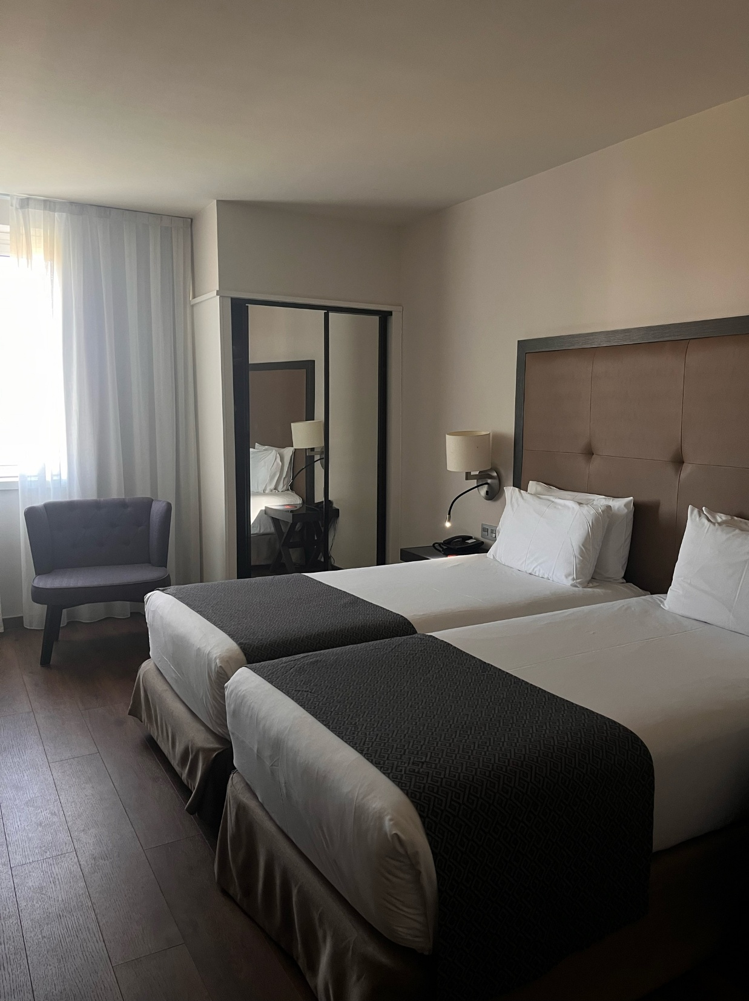
Maanantai
Ensimmäinen päivämme eli matkustuspäivä alkoi aamulla aikaisin, lentokentällä piti olla klo 5.00 ja lentomme lähti klo 7.00 kohti Amsterdamia, jossa meillä oli välilasku. Lento lähti kohti Barcelonaa 10.05 ja väsymys oli suuri.
Saavuimme Barcelonaan ja meillä oli hotellille kuljetus, hotellilla makasimme hetken kunnes lähdimme etsimään ruoka paikkaa. Hotellille päästyämme menimme suoraan nukkumaan, koska olimme niin väsyneitä matkasta ja kaikesta kävelystä.

Slide 5
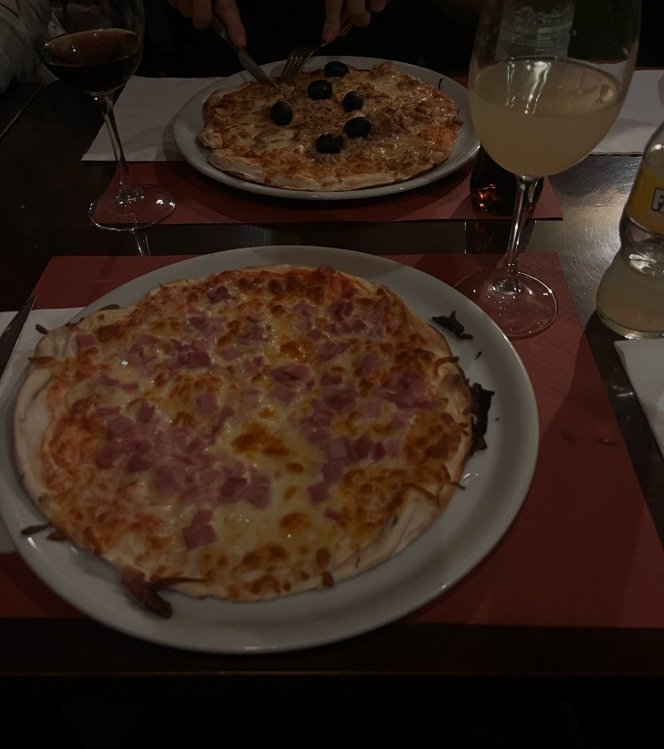
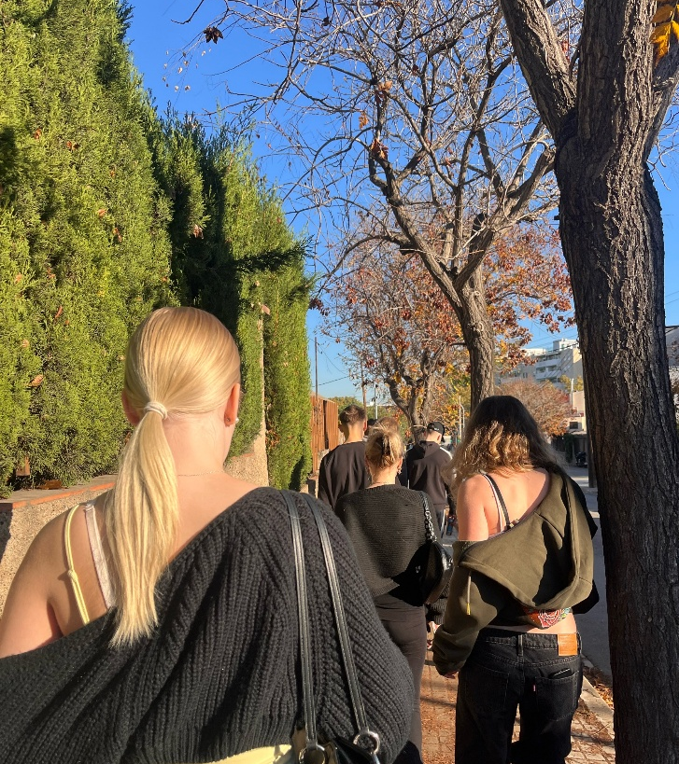
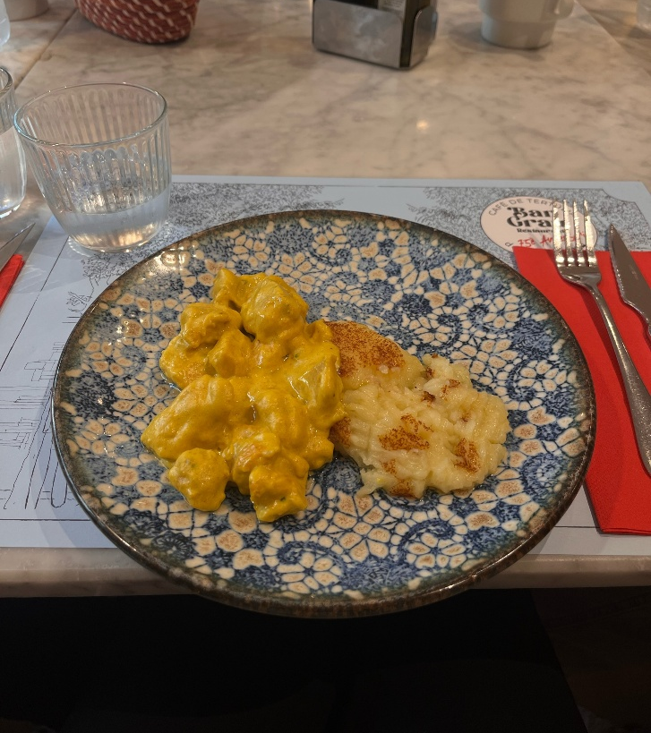
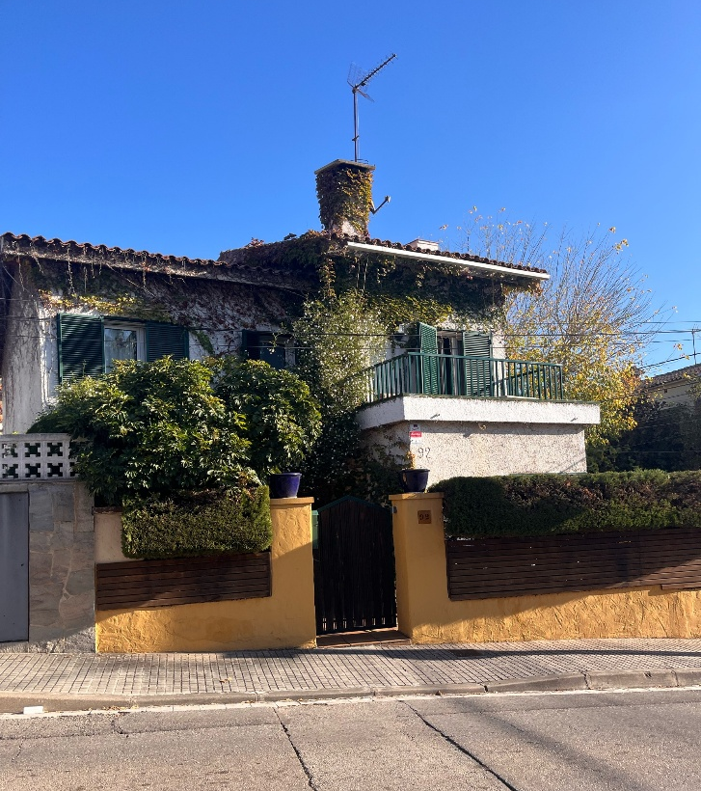
Tiistai
Tiistaina menimme kouluun nimeltä (Institut Public Jaume Mimo) vietimme sielä koko päivän. Kävimme päivän alussa kierroksellä koulussa sekä kierroksellä Cerdanyolassa, kävelimme ravintolaan jossa söin curry kanaa ja jälkiruuaksi ananaksen paljoja.
Koululle päästyämme takaisin meillä oli pari tuntia vielä koulua ennen illallista muiden erasmus oppilaiden kanssa. Söin illallisellä pizzan, illallisella oli mukavaa ja hyvää ruokaa.

Slide 6
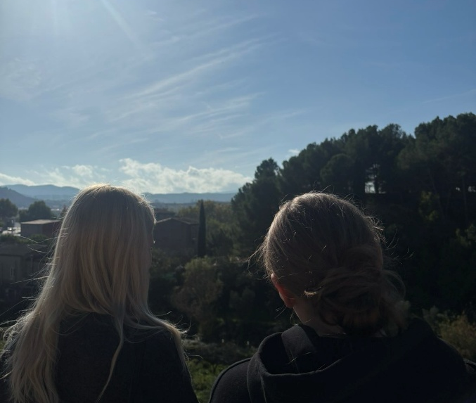
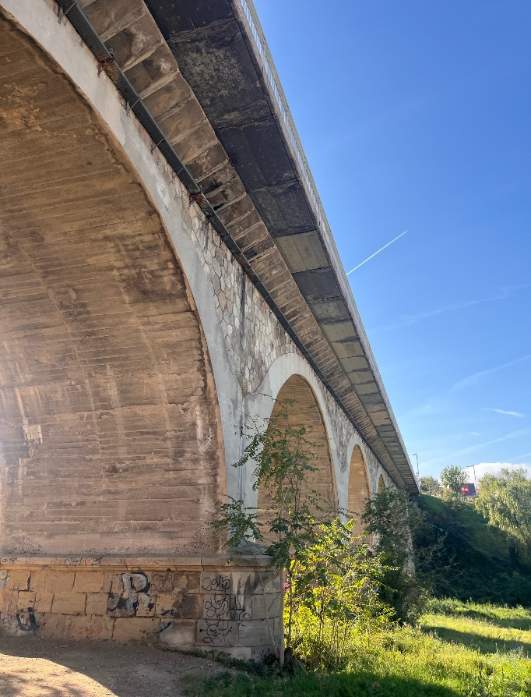
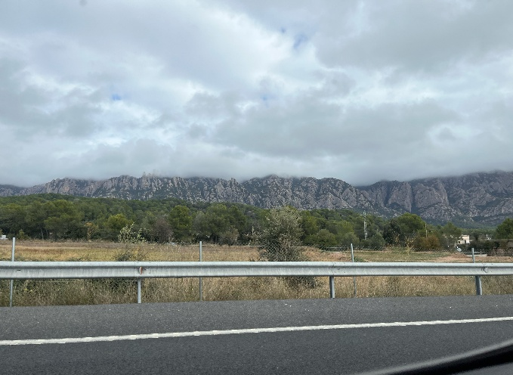
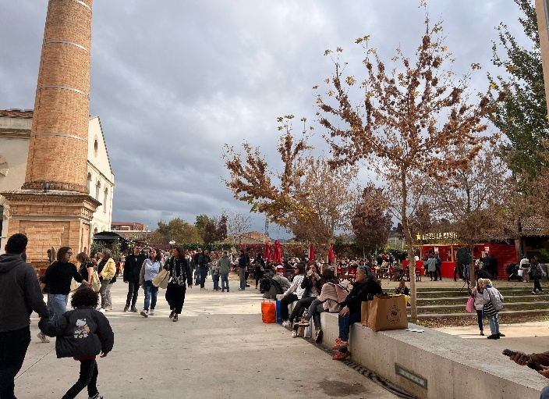
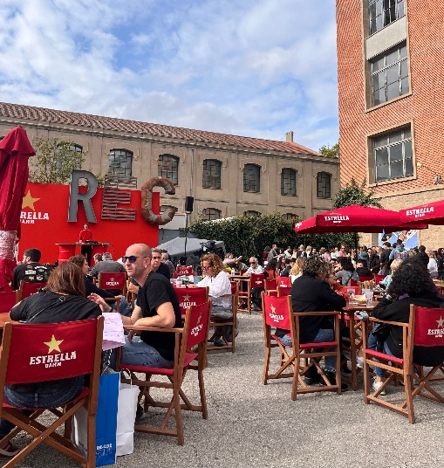
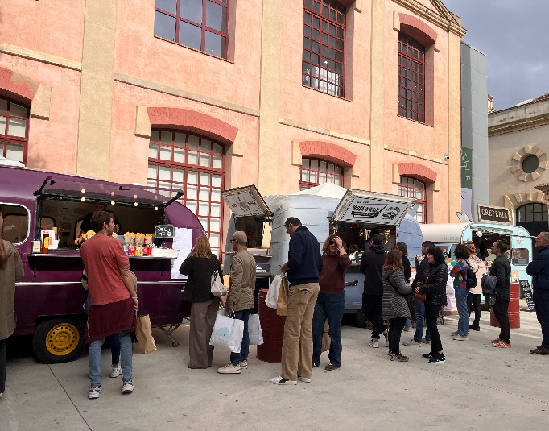
Keskiviikko
Lähdimme noin klo 10 aikaan ajamaan 60km päähän markkinoille. Tutustuimme paikallisiin sekä muihin yrityksiin, olimme siellä muutaman tunnin. Kun tulimme takaisin hotellille päin Lidia heitti minut Aavan ja Vanessan lähellä sijaitsevaan kauppakeskukseen, kiertelimme siellä 1-2 tuntia ja otimme ruuat mukaan hotellille (en keksi muuta kerrottavaa päivästä)

Slide 7
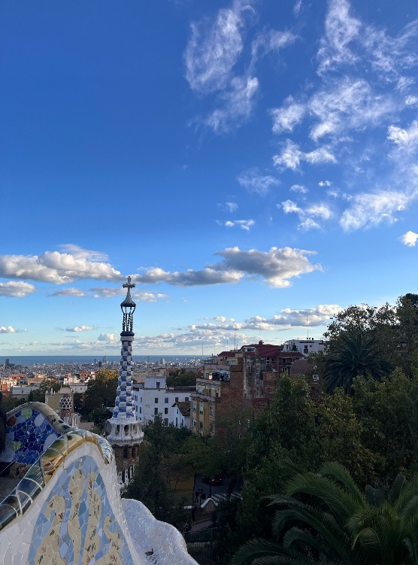
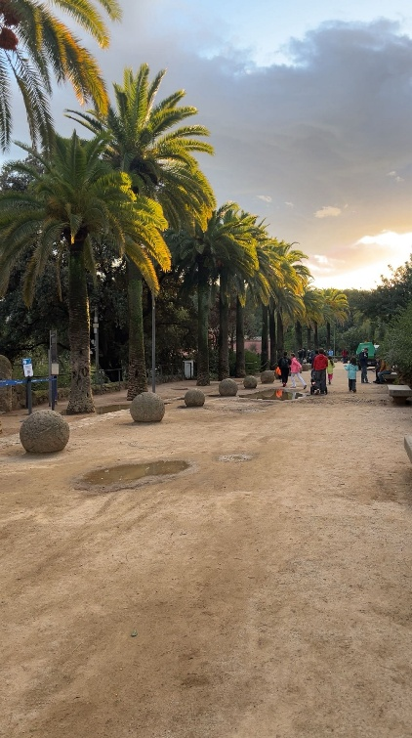
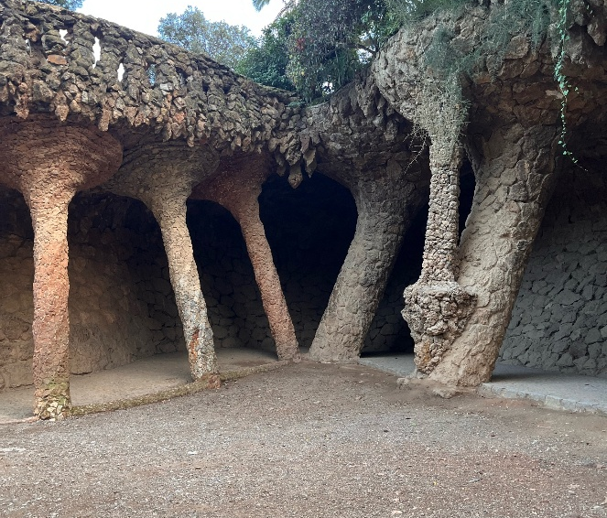
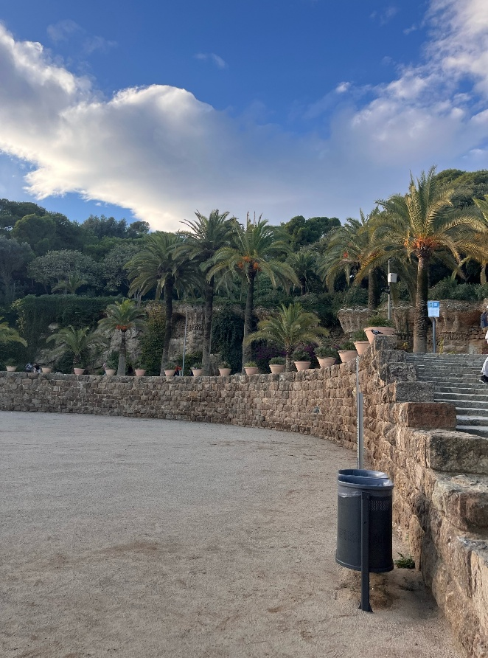
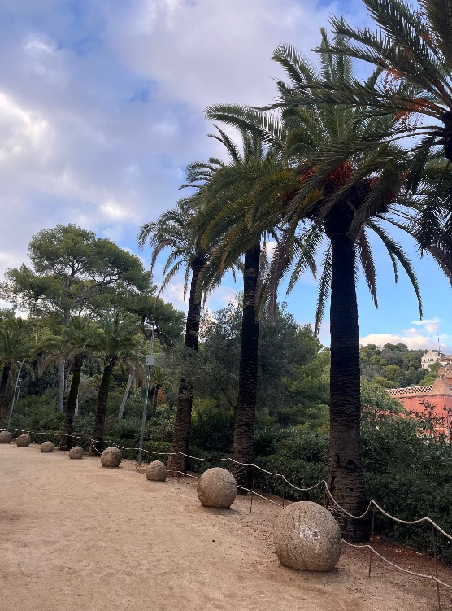
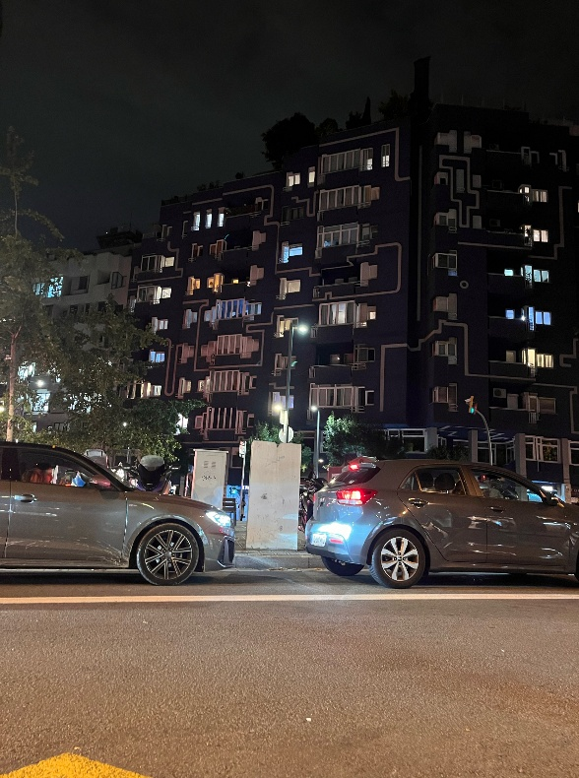
Torstai
Meillä alkoi päivän aktiviteetti vasta klo 16, joten meillä oli paljon aikaa aamupäivästä. Lähdimme koko porkukka yhdessä junalla barcelonaan, jossa suuntasimme kauppakeskukseen. Olimme kauppakeskuksessa kunnes meidän piti lähteä kohti Pavellons Porteria nimistä puistoa, jossa jakauduimme ryhmiin. Pelasimme ryhmissä bingoa ympäri puistoa, neljä parasta palkittiin ja yhtä ryhmää ei (saimme silti leivokset). Bingoilun jälkeen meillä oli vapaata, joten jäimme (aava ja ella) kanssa barcelonaan vielä hetkeksi. Etsimme lähimmän pikaruoka ravintolan, otimme ruuat mukaan ja menimme boltilla takaisin hotellille.

Slide 8
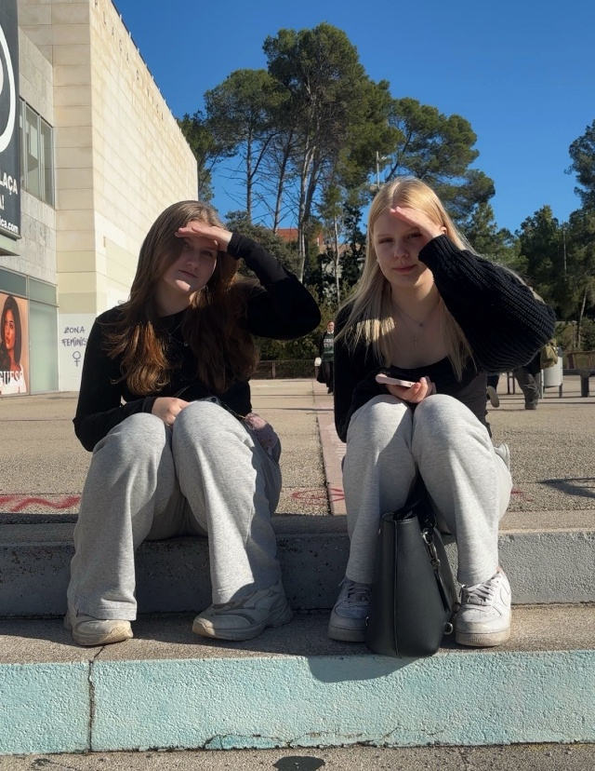
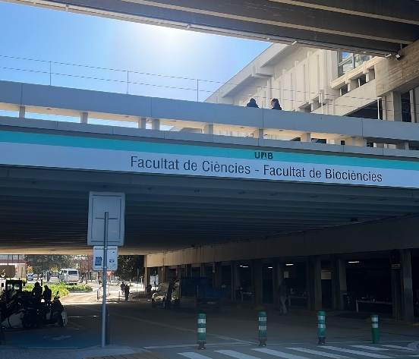
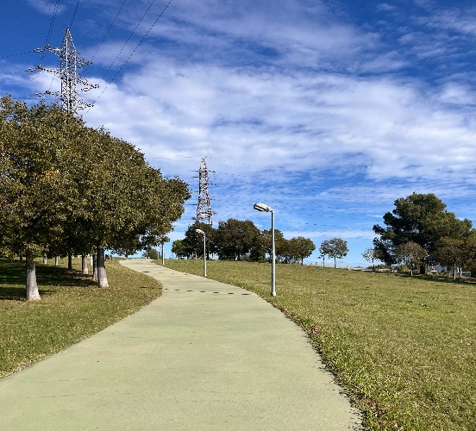
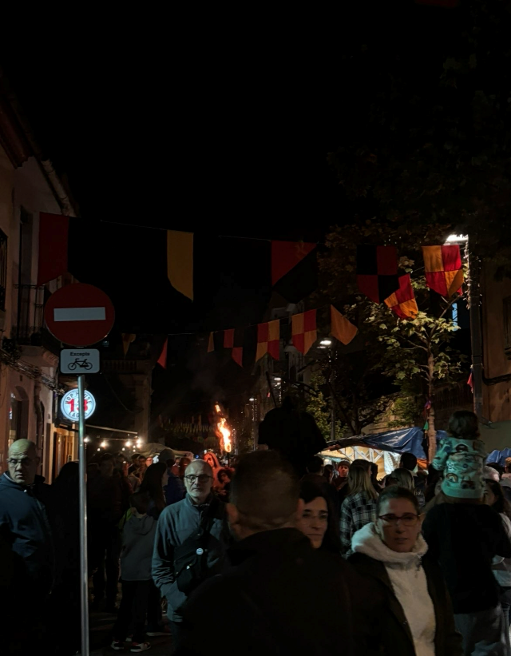
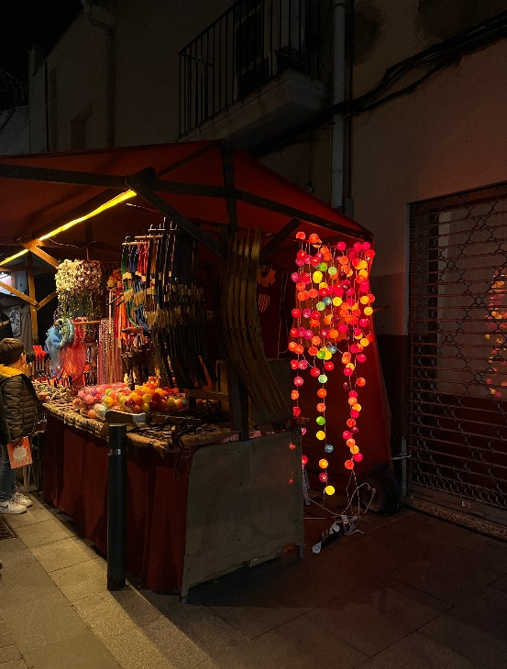
Perjantai
Heräsimme hyvissä ajoissa aamupalalle,meidät tultiin hakemaan hotellilta,koska lähdimme yliopisto kieroksellepaikalliseen yliopistolle. Yliopistollakävimme kierroksella seka kävimmekuuntelemassa kolmea henkilöäyliopistolta. Yliopistolta lähdimme samaankouluun jossa olimme aikasemmin, jossameitä odotti ruoka jonka koulun kokitolivat valmistaneet meille. Syömisen jälkeen meillä oli hetki vapaata ennen tunteja. Ensimmäisellä tunnilla meillä oli eräänlainen ryhmäpeli ja tutustumista toisiimme, toisella tunnilla jakauduimme taas ryhmiin, jossa meidän piti tehdä esitelmät. Jokainen ryhmä sai oman aihealueen josta tehdä, en tarkalleen muista omaamme, mutta meidän piti valita yksi espanijalainen, suomalainen, maailmanlaajuinen yritys, josta meidän piti tehdä esitys muulle luokalle. Tunnin jälkeen menimme esittämään esitelmämme Lidialle, jotka teimme ennen matkaa. Kaikki muut paitsi minä, ella ja aava emme esittäneet, koska emme päässeet kirjautumaan koneelle syystä ja toisesta.
Tuon tunnin jälkeen viimeinen päivämme koululla loppui, ja lähdimme hotellille. Olimme hetken hotellilla jonka jälkeen lähdimme syömään ja käymään festivaaleille (en muista nimeä mutta festivaalit kestivät pe-ti). Hotellilla menin suoraan nukkumaan.

Slide 9
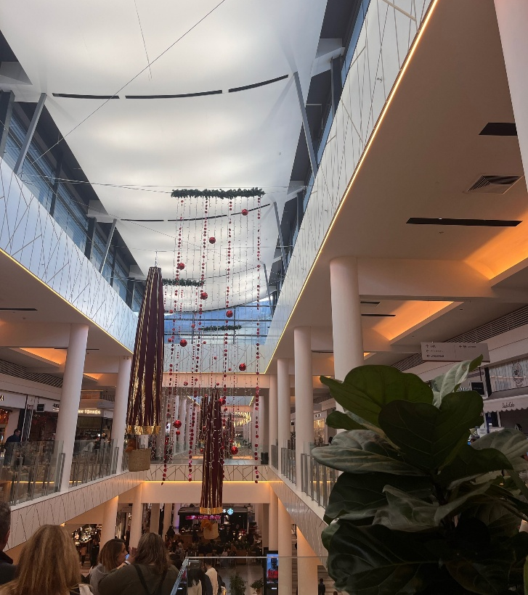
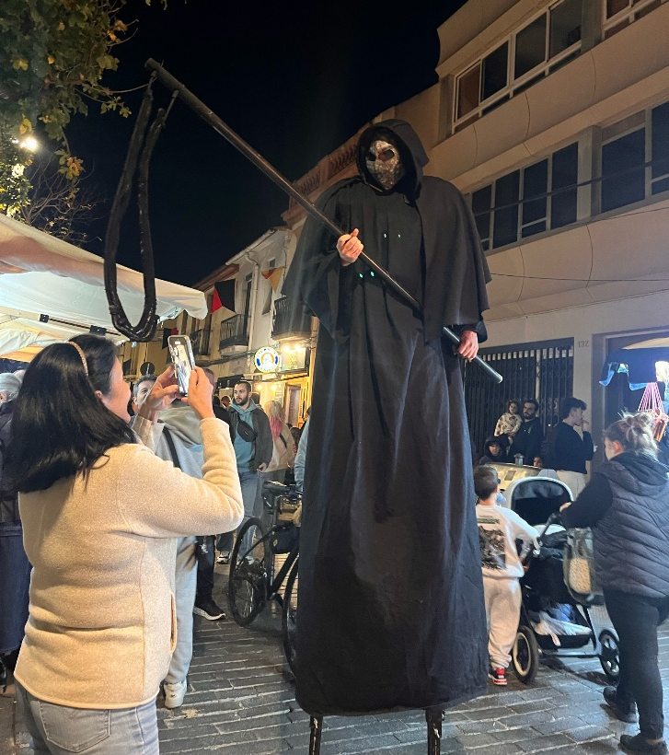
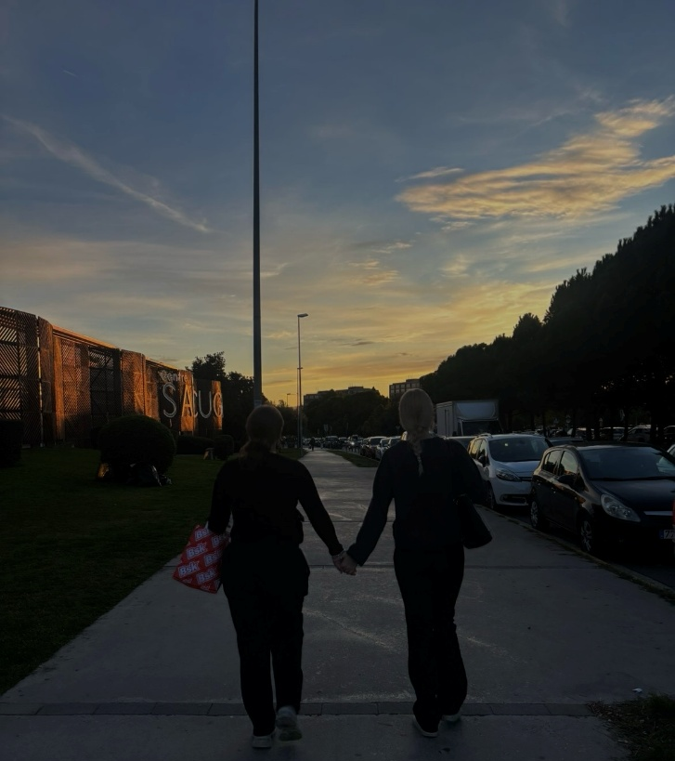
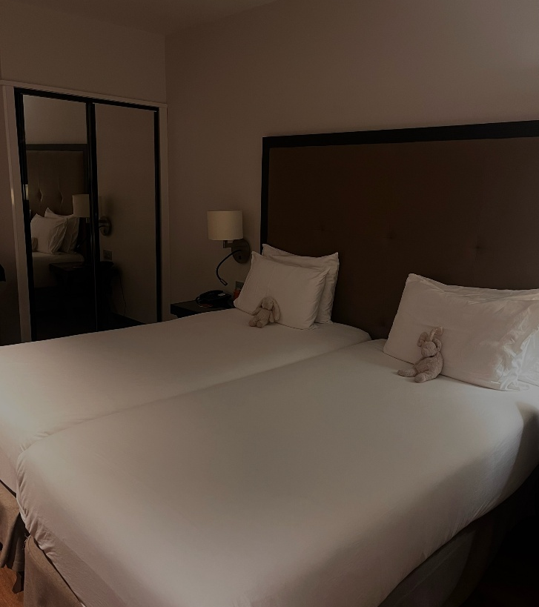
Lauantai
Meillä oli vapaapäivä, joten menimme syömään myöhemmin aamupalan, jonka jälkeen menimme takaisin nukkumaan. Lähdimme klo 15 kauhean taksitaistelun jälkeen viereiseen kylään kauppakeskukseen ostamaan viimeisiä juttuija viihdyimme siellä muutaman tunnin, kävimme syömässä. Hotellilla olimme jonkinaikaa kunnes menimme käymään samoilla festareilla jolloin tuo musta hahmo jahtasi meitä ja juoksimme kauppaan piiloon. Hotellilla pakkasimme matkalaukut aamua varten ja menimme nukkumaan.

Slide 10
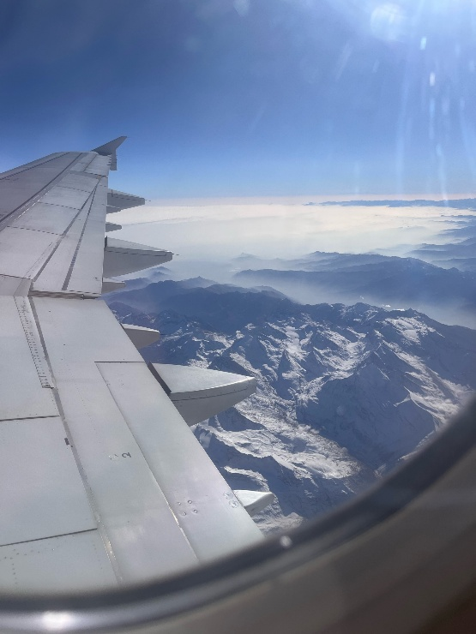
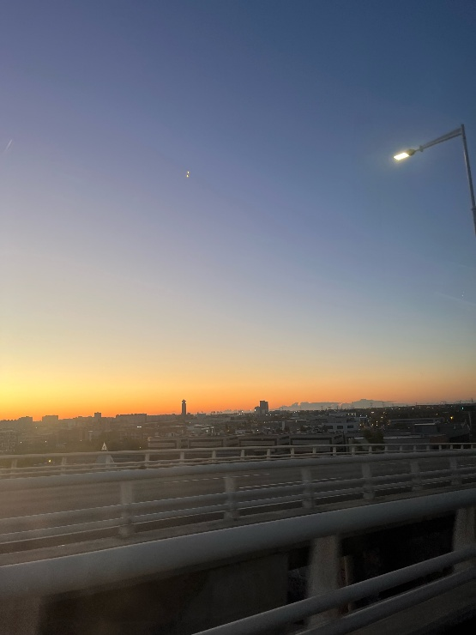
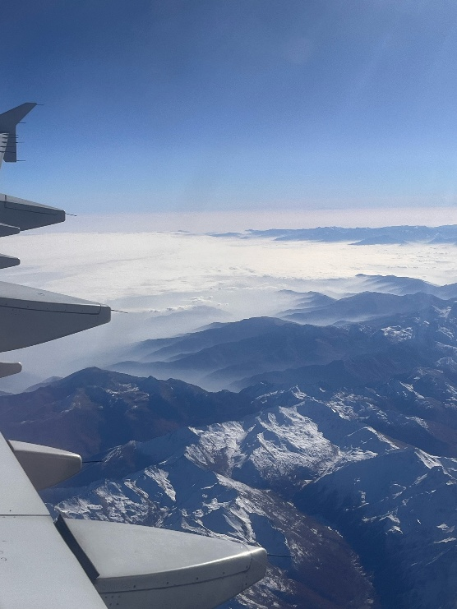
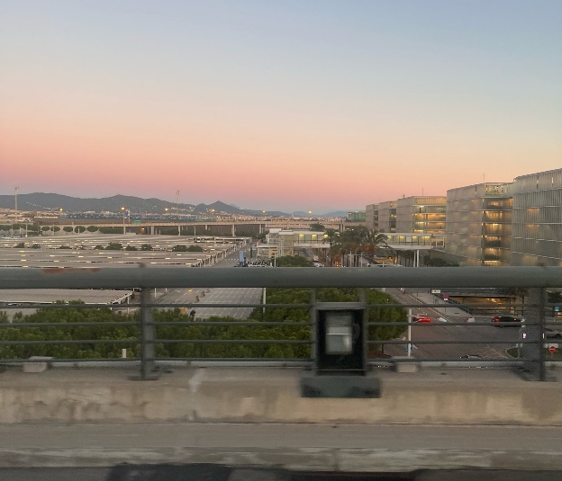
Sunnuntai
Lähdimme suomea kohti aikaisin aamulla, hotellilta taksit hakivat meidät klo 7 pihalta ja lähdimme kohti lentokenttää. Klo 10 meillä lähti lento suomeen , lennon aikana oli upea sää, oli niin kirkas sää kun lensimme sveitsin paikkeella, että alpit näkyivät upeina. Laskeuduimme suomeen noin klo. 14.50, ja perheeni tuli hakemaan minut lentokentältä, koska lähdimme suoraan mummolaan viettämään isänpäivää.

Slide 11
Matkan jälkeen
Espanjalaisesta kulttuurista opin, että he ovat äänekkäitä, sosiaalisia ja avoimia.
Tulevaisuudessa en haluasi käydä töissä espanjassa, koska espanjalaisilla on tapana myöhästellä ja heidän työkulttuuri ei vaikuttanut mieluiselta.
Seuraaville osallistujille neuvoni on, että päivät voivat olla pitkiä ja rankkoja sekä espanjalaisilla on tapana aina tulla myöhässä paikalle.
Parhaat hetket jotka jäivät mieleen olivat, kun menimme puistoon, kun olimme illallisella espanjalaisen kanssa, sekä kauppakeskukset.

